Slide 1
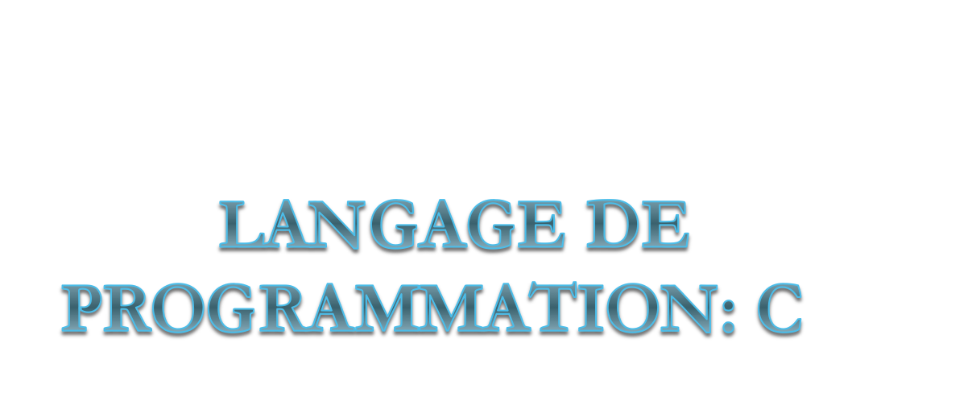
F. Karami

Slide 2

Instructions, Expressions et Opérateurs
Les structures de contrôle
La récursivité
Les conversions de types
Principales fonctions d’entrées-sorties standard
Programmer en langage C

Slide 3
Instructions, Expressions et Opérateurs
Les instructions :
  Une instruction représente une tâche à accomplir par l’ordinateur. En langage C, on écrit une instruction par ligne et elle se termine par un point virgule( à l’exception de #define et #include). Par exemple:
    x=2+3;
    est une instruction d’affectation. Elle demande à l’ordinateur
    d’ajouter 2 et 3 et d’attribuer le résultat à la
    variable x.
  Les blocs:
    Un bloc (ou instructions composées) est un groupe d’instructions entre accolades:
La syntaxe du langage C
      {
      printf("Hello");
      printf("world!");
      }
      {printf("Hello");
      printf("world!");}
Programmer en langage C

Slide 4
Instructions, Expressions et Opérateurs
Les expressions:
  Une expression est une combinaison d’opérateurs et d’opérandes(variables, constantes). Autrement tout ce qui représente une valeur numérique. Une expression génère toujours un résultat d’un type bien défini qu’on appellera le type de l’expression.
  Les expressions Simples
    L’expression simple est constituée d’une seule variable, d’une constante. Par exemple:
      PI //constante dont la valeur est définie par #define
      Taux //variable
  Les expressions complexes
    Les expressions complexes sont constituées d’expressions plus simples avec des opérateurs. Par exemple:
      2+8
      8+(5*taux)+(taux*taux)/cout
La syntaxe du langage C
Programmer en langage C

Slide 5
Instructions, Expressions et Opérateurs
Les opérateurs: opérateur d’affectation
  L’opérateur d’affectation est le signe(=). Dans le programme C : x=y;
  ne signifie pas x égal y. Elle indique à l’ordinateur d’affecter la valeur de la variable y à x. Cette instruction doit être composée d’une expression à droite du signe égale, et d’un nom de variable à gauche de ce signe:
  variable=expression;
  Exemple:
    x=6+(y=4+5);
    a=b=2;
La syntaxe du langage C
Programmer en langage C

Slide 6
Instructions, Expressions et Opérateurs
Les opérateurs: opérateur d’affectation
  Opération et affectation combinées op=
  var += exp ; équivalent à var = var + (exp) ;
  var -= exp ; var = var - (exp) ;
  var *= exp ; var = var * (exp) ;
  var /= exp ; var = var / (exp) ;
  var %= exp ; var = var % (exp) ;
  Attention :
  pas d’espace entre l’opérateur op et le égal =,
  x *= y+1 est équivalent à x = x*(y+1) et pas x = x*y+1.
La syntaxe du langage C
Programmer en langage C

Slide 7
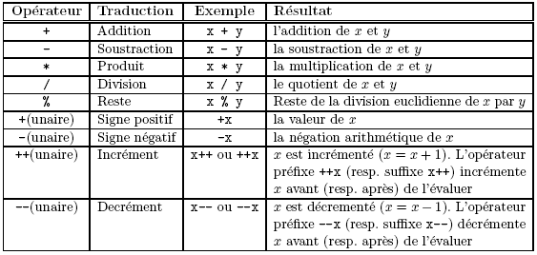
Instructions, Expressions et Opérateurs
Opérateurs arithmétiques
La syntaxe du langage C
Programmer en langage C

Slide 8
Instructions, Expressions et Opérateurs
Opérateurs arithmétiques
  Remarques :
    Les opérandes de ces opérateurs arithmétiques peuvent appartenir à tout type arithmétique seul l’opérateur % requiert des types entiers.
    Le résultat d’une division d’entiers est aussi un entier, Exemple :
      6 / 4 // Resultat: 1
      6 % 4 // Resultat: 2
      6.0 / 4.0 // Resultat: 1.5
La syntaxe du langage C
Programmer en langage C

Slide 9
Instructions, Expressions et Opérateurs
Opérateurs arithmétiques
  Remarques
    Les opérateurs unaires opèrent sur une seule variable ou opérande.
    Concernant l’incrémentation pré/postfixe, voici un petit exemple: Supposons que la valeur de N soit égale à 3 :
      Incrémentation postfixe : X = N++ ;
      Résultat : N = 4 et X = 3
      Incrémentation préfixe : X = ++N ;
      Résultat : N = 4 et X = 4
      Décrémentation postfixe : X = N-- ;
      Résultat : N = 2 et X = 3
      Décrémentation préfixe : X = --N ;
      Résultat : N = 2 et X = 2
La syntaxe du langage C
Programmer en langage C

Slide 10
Instructions, Expressions et Opérateurs
Opérateurs de comparaison
  Toute comparaison est une expression de type int qui renvoie la valeur 0 (faux) ou 1 (vraie). Il faut que les opérandes soient du même type arithmétique (ou des pointeurs sur des objets de même type).
  Attention : il ne faut pas confondre l’opérateur d’égalité (==) avec celui d’affectation (=).
  Les différents opérateurs de comparaison sont détaillés dans le tableau ci-dessous.
La syntaxe du langage C
Programmer en langage C

Slide 11
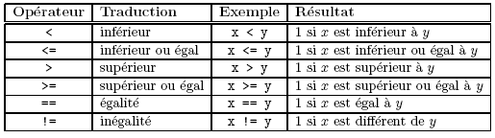
Instructions, Expressions et Opérateurs
Opérateurs de comparaison
La syntaxe du langage C
Programmer en langage C

Slide 12
Instructions, Expressions et Opérateurs
Opérateurs de comparaison
#include <stdio.h>
main (){
int x=14,y=1; // x est différent de y
if (x = y) //erreur!!! il faudrait écrire ’if (x == y)’
printf("x est égal à y (%d=%d)\n",x,y);
else
printf("x est différent de y (%d!=%d)\n",x,y);
system(« pause»);
}
La syntaxe du langage C
Programmer en langage C

Slide 13
Instructions, Expressions et Opérateurs
Opérateurs logiques
  Les opérateurs logiques, permettent de combiner le résultat de
  plusieurs expressions de comparaison en une seule expression
  logique. Les opérandes des opérateurs logiques peuvent être
  n’importe quel scalaire. Toute valeur différente de 0 est interprétée
  comme vraie (et 0 correspond à ’faux’). Comme pour les expressions
  de comparaisons les expressions logiques renvoient une valeur
  entière (0 =faux ; 1=vraie).
  Remarque :
  les opérateurs && et || évaluent les opérandes de gauche à droite et
  le résultat est connu dès l’opérande de gauche. Ainsi, l’opérande de
  droite n’est évaluée que si celle de gauche est vraie dans le cas de
  l’opérateur && (respectivement fausse dans le cas de l’opérateur ||).
  Exemple:
  (i < max) && (f(14) == 1), la fonction f n’est appelée que si i < max.
La syntaxe du langage C
Programmer en langage C

Slide 14
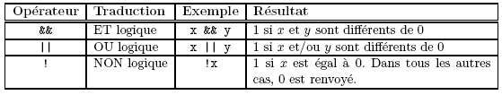
Instructions, Expressions et Opérateurs
Opérateurs logiques
Exemples
  L’expression : 32 && 40 vaut 1
  L’expression : !65.34 vaut 0
  L’expression : !!0 vaut 0
La syntaxe du langage C
Programmer en langage C

Slide 15
Instructions, Expressions et Opérateurs
Autres opérateurs
  Opérateur séquentiel ( , )
    <expr1> , <expr2>,., <exprN>
    Exprime des calculs successifs dans une même expression. Le type et la valeur de l’expression sont ceux du dernier opérande.
    Exemple : x = 5 , x + 6; L’expression a pour valeur 11
  Opérateur conditionnel (? :)
    <expression> ? <expr1>: <expr2>
    <expression> est évaluée. Si sa valeur est non nulle, alors la valeur de <expr1> est retournée. Sinon, c’est la valeur de <expr2> qui est renvoyée.
    Exemple : max = a > b ? a : b
    si a est le plus grand, alors affectation à max du contenu de a sinon affectation du contenu de b
La syntaxe du langage C
Programmer en langage C

Slide 16
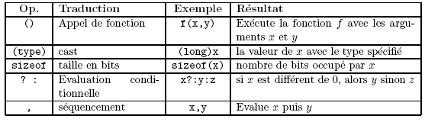
Instructions, Expressions et Opérateurs
Autres opérateurs
La syntaxe du langage C
Programmer en langage C

Slide 17
Exercices
Soit les déclarations suivantes :
  int n=10, p=4;
  Long q=2;
  Float x=1.75;
Donner le type et la valeur de chacune des expressions suivantes
  n+q
  n+x
  n%p+q
  n<p
  q+3 *(n>p)
  x*(q==2)
  x*(q=2)
  (q-2)&&(n-10)
La syntaxe du langage C
Programmer en langage C

Slide 18
Exercices
Soit les déclarations suivantes :
  int n=10, p=4;
  long q=2;
  float x=1.75;
Donner le type et la valeur de chacune des expressions suivantes
  n+q
  n+x
  n%p+q
  n<p
  q+3 *(n>p)
  x*(q==2)
  x*(p==2)
  (q-2)&&(n-10)
long 12
float 11,75
long 4
int 0
long 5
float 1,75
float 0
Int 0
La syntaxe du langage C
Programmer en langage C

Slide 19
Exercices
2. n étant de type int, écrire une expression qui prend la valeur :
  -1 si n est négatif
  0 si n est nul
  1 si n est positif
La syntaxe du langage C
Programmer en langage C

Slide 20
Exercices
2. n étant de type int, écrire une expression qui prend la valeur :
  -1 si n est négatif
  0 si n est nul
  1 si n est positif
La syntaxe du langage C
n ? (n>0 ? 1: -1) : 0
Programmer en langage C

Slide 21
Les structures de contrôle
On appelle structure de contrôle toute instruction servant à contrôler le déroulement de l’enchaînement des instructions à l’intérieur d’un programme, ces instructions peuvent être des instructions conditionnelles ou itératives.
Parmi les structures de contrôle, on distingue :
  structures de choix
    if….else (choix conditionnel)
    switch (choix multiple)
  structures répétitives ou itérative ou boucle
    for
    while
    do…while
  Branchement inconditionnel
    Break, goto, continue
La syntaxe du langage C
Programmer en langage C

Slide 22
Les structures de contrôle : if-else
  La construction if-else (si-sinon) est la construction logique de base du langage C qui permet d'exécuter un bloc d'instructions selon qu'une condition est vraie ou fausse.
  Syntaxe
    Forme 1
      if (expression)
      instruction1;
    la forme if est ici dans sa forme la plus simple.
    Si expression est vraie, instruction1 est exécutée.
    Si expression est fausse, instruction1 est ignorée.
La syntaxe du langage C
Programmer en langage C

Slide 23
Les structures de contrôle : if-else
  Syntaxe: Forme 2
      if (expression)
      instruction1;
      else
      instruction2;
Si expression est vraie, instruction1 est exécutée, sinon c’est instruction2 qui est
exécutée.
    Forme 3
      if (expression1)
      instruction1;
      else if (expression2)
      instruction2;
      else
      instruction3;
Les instructions if sont imbriquées. Si expression1 est vraie, instruction1
est exécutée. Dans le cas contraire expression2 est évaluée si cette dernière est
vraie instruction2 est exécutée. Si les deux expressions sont fausses, c’est
instruction3 qui est exécuté
La syntaxe du langage C
Programmer en langage C

Slide 24
Les structures de contrôle : if-else
Exemples:
  Exemple 1
    if (salaire >45.000)
    tax=0.30;
    else
    tax=0.25;
  Exemple 2
    if (age <18)
    printf(‘’mineur’’);
    else if (age <65)
    printf(‘’adulte’’);
    else
    printf(‘’personne agée’’);
La syntaxe du langage C
Programmer en langage C

Slide 25
Les structures de contrôle : if-else
#include <stdio.h>
main (){
int i;
printf("Tapez un nombre entier positif ou negatif: ");
scanf("%d", &i);
if (i<0) {
i=-i;
printf("J'ai remis i à une valeur positive.\n");
}
else
printf("Vous avez tapé un nombre positif.\n");
system(« pause»);
}
Programmer en langage C

Slide 26
Les structures de contrôle : Switch
L’instruction switch est l’instruction de contrôle la plus souple du langage C. Elle permet à votre programme d’exécuter différentes instructions en fonction d’une expression qui pourra avoir plus de deux valeurs.
On l’appelle aussi l’instruction d’aiguillage. Elle teste si une expression prend une valeur parmi une suite de constantes, et effectue le branchement correspondant si c’est le cas.
La syntaxe du langage C
Programmer en langage C

Slide 27
Les structures de contrôle : Switch
Syntaxe
  switch (<variable>) {
  case <valeur 1> : <action 1>; break;
  case <valeur 2> : <action 2>; break;
  …
  default : <action n>;
  }
La syntaxe du langage C
Programmer en langage C

Slide 28
Les structures de contrôle : Switch
Remarques :
  Le fonctionnement de cette instruction est le suivant :
    expression est évaluée ;
    s’il existe un énoncé case avec une constante qui est égale à la valeur de l’expression, le contrôle est transféré à l’instruction qui suit cet énoncé;
    si un tel case n’existe pas, et si énoncé default existe, alors le contrôle est transféré à l’instruction qui suit l’énoncé default ;
    si la valeur de l’expression ne correspond à aucun énoncé case et s’il n’y a pas d’énoncé default, alors aucune instruction n’est exécutée.
  Attention.
    Lorsqu’il y a branchement réussi à un case, toutes les instructions qui le suivent sont exécutées, jusqu’à la fin du bloc ou jusqu’à une instruction de rupture (break).
La syntaxe du langage C
Programmer en langage C

Slide 29
Les structures de contrôle : Switch
#include<stdio.h>
main() {
int a,b,y;
char operateur;
printf(‘’ Entrez un opérateur (+, -,* ou /):’’);
scanf(‘’%c’’,& operateur);
printf(‘’ Entrez deux entiers:’’);
pcanf(‘’%d’’,&a); Scanf(‘’ %d’’,&b);
switch(operateur){
case ’-’ : y=a-b; printf(‘’%d’’,y);break;
case ’+’ : y=a+b; printf(‘’%d’’,y); break;
case ’*’ : y=a*b; printf(‘’%d’’,y); break;
case ’/’ : y=a/b; printf(‘’%d’’,y); break;
default : printf(‘’opérateur inconnu\n’’);break;
}
}
La syntaxe du langage C
Programmer en langage C

